Slide 1
Министерство науки и высшего образования Российской Федерации ФЕДЕРАЛЬНОЕ ГОСУДАРСТВЕННОЕ БЮДЖЕТНОЕ ОБРАЗОВАТЕЛЬНОЕ УЧРЕЖДЕНИЕ ВЫСШЕГО ОБРАЗОВАНИЯ «ОРЕНБУРГСКИЙ ГОСУДАРСТВЕННЫЙ УНИВЕРСИТЕТ»
Институт менеджмента, экономики и предпринимательства Кафедра экономической теории, региональной и отраслевой экономики
Лекция №6 по дисциплине
«Контроллинг»
Управленческий учет как основа контроллинга
Шлифер Е.В.
Оренбург 2024

Slide 2
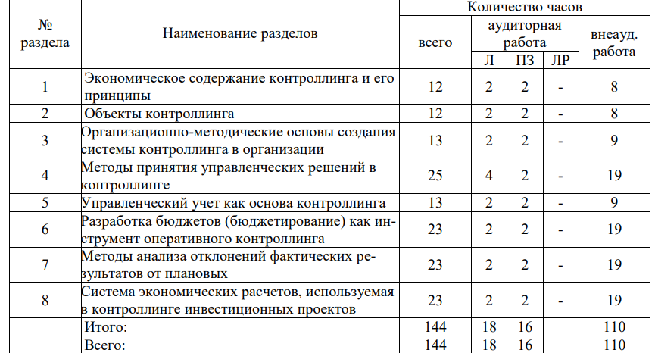

Slide 3

Управленческий учет как основа контроллинга
1. Управленческий учет и его отличие от финансового учета
2. Задачи управленческого учета
3. Классификация методов учета затрат, используемых в системе контроллинга
4. Достоинства и недостатки различных методов управленческого учета
5. Оценка методов управленческого учета затрат для решения задач контроллинга

Slide 4

1. Управленческий учет и его отличие от финансового учета
Управленческий учёт предназначен для оперативного управления компанией. Данные управленческого учёта используются только внутри компании и не передаются внешним пользователям.
Данные финансового учёта предназначены для оценки финансового состояния компании. Пользователи этой информации — собственники, а также внешние пользователи — инвесторы, банки, контрагенты. Поэтому его иногда называют внешним учётом.

Slide 5
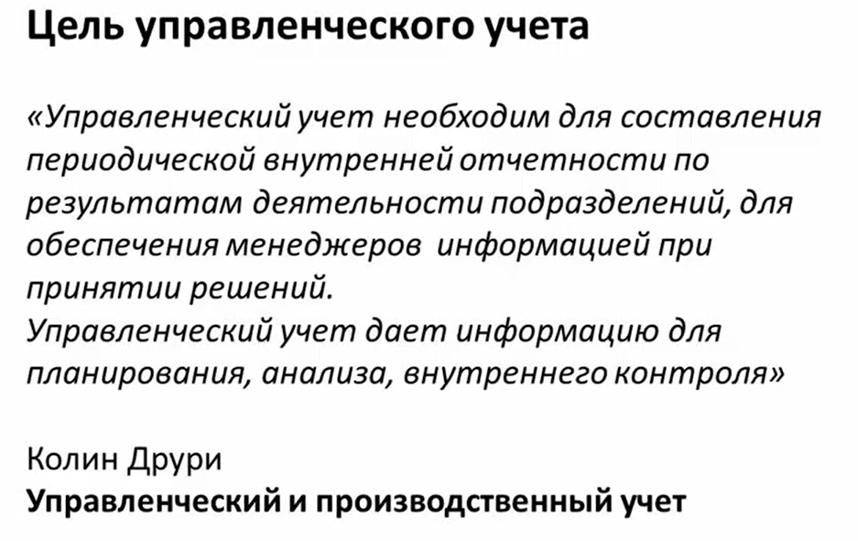

Slide 6
Основные функции управленческого учета
1. Учет и управление затратами – производственный учет
2. Бюджетирование затрат и результатов производственной, финансовой и инвестиционной деятельности
3. Прогнозирование внутренних и внешних факторов, оказывающих влияние на деятельность предприятия
4. Составление внутренней отчетности
5. Внутренний контроль
6. Анализ – разработка и формирование оценочных и сравнительных показателей
7. Подготовка информации для принятия управленческих решений – управленческая отчетность для топ-менеджмента и собственников бизнеса

Slide 7

Управленческий учёт можно не вести, но чтобы компания развивалась и росла, то без него не обойтись. Даёт возможность принимать эффективные управленческие решения. Управленческий учёт ведётся по правилам самой компании, что повышает эффективность и скорость получения данных.
Финансовый учёт обязателен и согласован со стандартами бухгалтерского учёта, но тут нет жёсткой привязки к требованиям государства. Так как пользователи в основном внешние инвесторы, то и форму учёта предлагают они.
Что включает:
Управленческий учет
Финансовый отчет
информацию о подразделениях, направлениях как в отдельности, так и в целом.
ведётся по всей компании без какой-либо разбивки

Slide 8

В управленческом учёте отчёты могут составляться ежедневно, еженедельно, ежемесячно.
Главный принцип выбора периодичности - польза. Данные должны помогать оперативно управлять компанией. В финансовом учёте отчёты предоставляются в определённые государством сроки. Как правило они совпадают с бухгалтерскими отчётами — квартал, полугодие, 9 месяцев, год.

Slide 9

Несмотря на отличия, эти два вида учёта имеют общее. Управленческий учёт может использовать источники информации те же что и финансовый, например, данные бухгалтерского учёта по налогам. Движение денег в управленческом учёте тоже берётся из выписок банка. В финансовом и управленческом учёте используется метод «двойной записи» и однократного введения первичных документов.
Управленческий учёт — оружие «быстрого реагирования», чтобы управлять компанией и развивать её. Финансовый учёт нужен для внешних пользователей, чтобы понять как в целом обстоят дела.

Slide 10
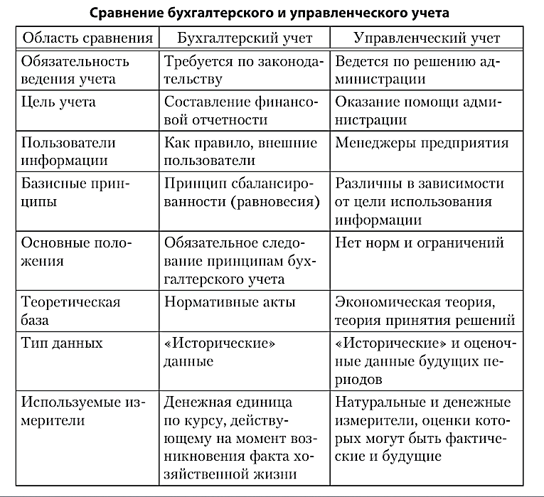

Остальные характеристики- самостоятельно ( по Карминскому)

Slide 11

Управленческий учет на предприятии – это не только система по сбору, контролю и анализу результатов хозяйственной деятельности предприятия, необходимая для оперативного принятия управленческих решений, планирования бизнес-процессов в целях оптимизации финансовой деятельности, но и сам процесс управления, включающий в себя методы и функции такого управления.

Slide 12

2. Задачи управленческого учета
Задачи управленческого учета
Анализ состояния имеющихся ресурсов и основных внутрихозяйственных процессов
Анализ доходов и расходов, подсчет себестоимости продукции (работ, услуг) и определение отклонений от установленных стандартов, норм и смет.
Составление смет и определение норм, используемых при производстве;
Выявление причин отклонений от плановых показателей;
Обеспечение контроля за движением и наличием имущества, материальных, денежных и иных ресурсов;
Планирование и контроль экономической деятельности предприятия и распределение ответственности

Slide 13
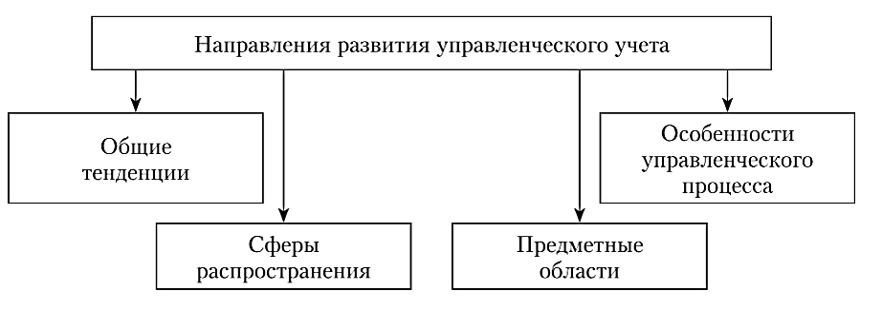
Направления развития управленческого учета

Slide 14
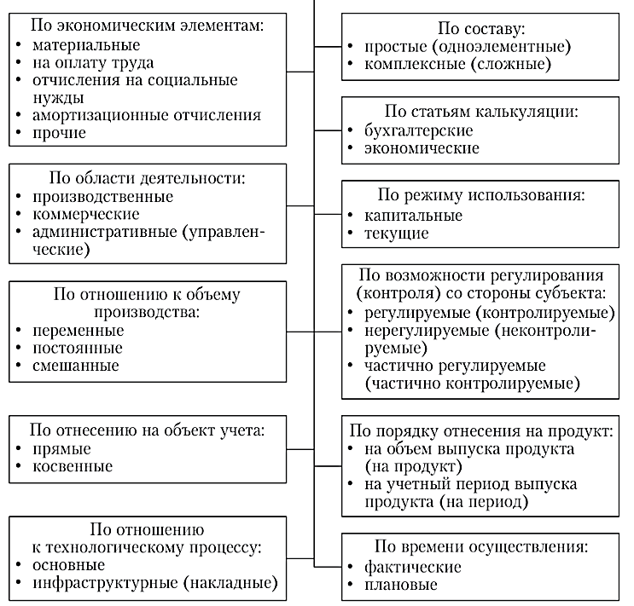
Классификация затрат
3. Классификация методов учета затрат, используемых в системе контроллинга

Slide 15
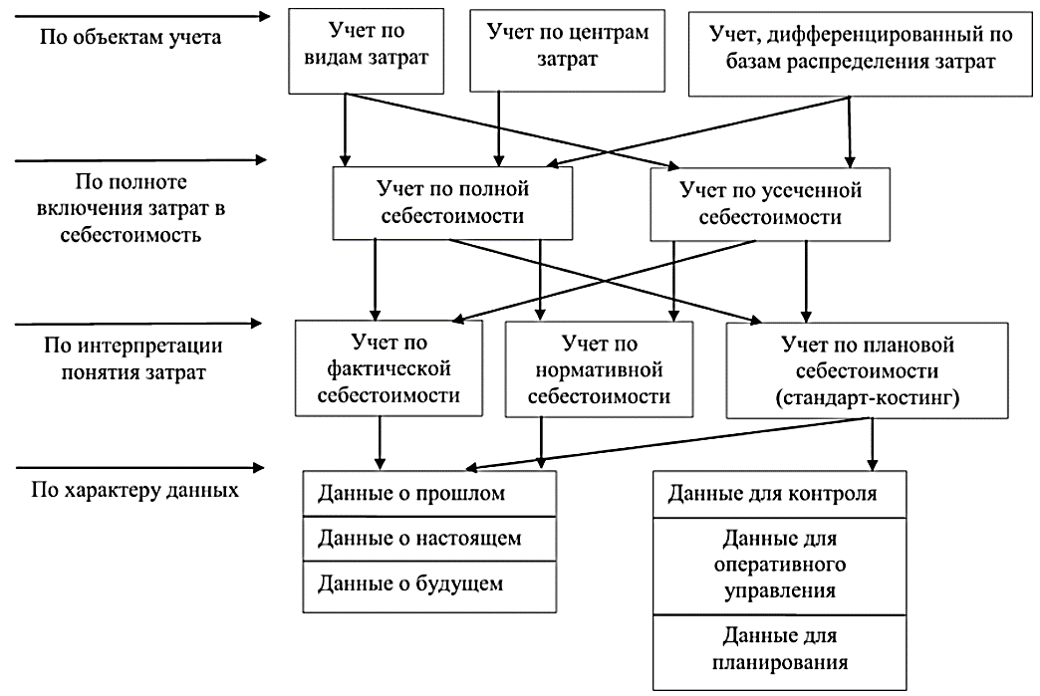
Классификация методов управленческого учета затрат

Slide 16
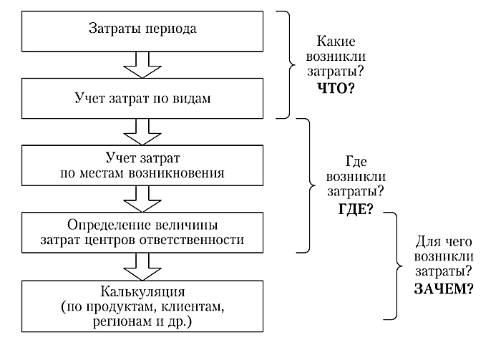
Элементы системы учета затрат

Slide 17
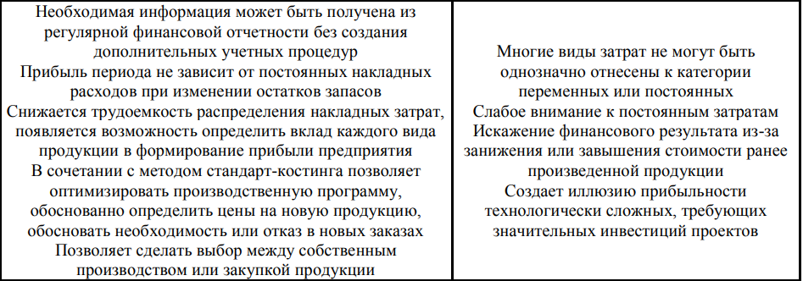

4. Достоинства и недостатки различных методов управленческого учета
Преимущества
Недостатки
Кайзен-костинг

Slide 18
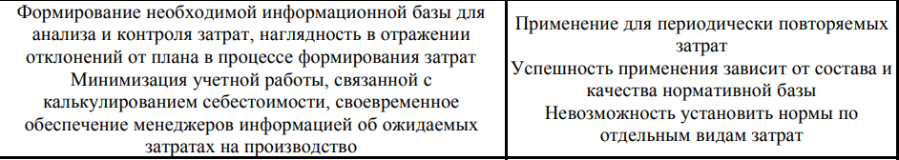
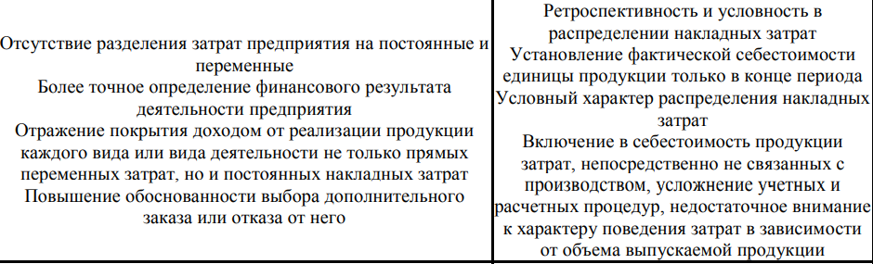
Стандарт-кост
Преимущества
Недостатки
Абсорбшн-костинг
absorption costing

Slide 19

Вывод: Использование вышеуказанных методов учета затрат не дает должного эффекта в управлении затратами, если на предприятии не применяется система разработки бюджетов, которая позволяет не только определять плановые затраты структурных подразделений, но и оценивать степень выполнения плана.

Slide 20

5. Оценка методов управленческого учета затрат для решения задач контроллинга
Для того чтобы выбрать оптимальный для применения метод учета затрат, необходимо оценить каждый из существующих методов с точки зрения решения задач контроллинга.
А. Учет по полной себестоимости 1. Учет по фактической себестоимости 2. Учет по нормативной себестоимости 3. Учет по плановой себестоимости (стандарт – костинг) | В. Учет по усеченной себестоимости 1. Простой директ - костинг 2. Учет покрытия постоянных затрат 3. Учет покрытия постоянных затрат с относительными прямыми затратами 4. Учет плановых предельных затрат

Slide 21
Центры финансовой ответственности- повторить к следующей паре
центр доходов
центр затрат
центр прибыли
центр маржинального дохода
центр инвестиций

Slide 22
Автоматизация управленческого учета. Принципы, методы и практика
Подготовка к автоматизации
Учетная политика
Архитектура УУ
Выбор программного продукта
Подготовка первичного учета

Slide 23
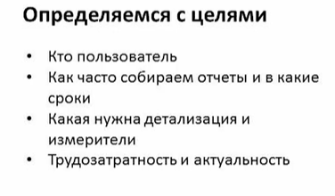
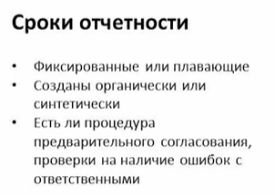
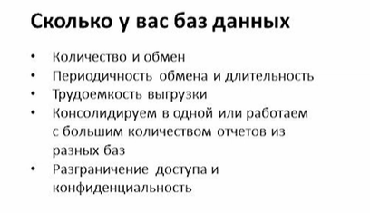
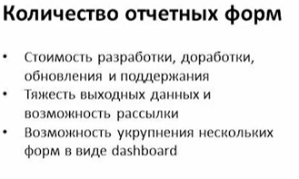
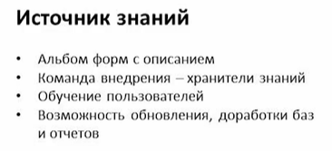
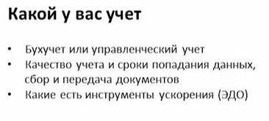
Оптимизация управленческого учета: разбор ошибок в коммуникациях

Slide 24
ФСБУ 5/2019 «Запасы»
Правила учета объектов незавершенного производства
В ФСБУ 5/2019 прописано определение и правила формирования фактической себестоимости незавершенного производства. При массовом и серийном производстве объекты незавершенного производства и готовую продукцию допускается оценивать:
в сумме прямых затрат без учета косвенных;
в сумме плановых (нормативных) затрат. Их потребуется регулярно пересматривать. Разница между фактической себестоимостью и плановыми (нормативными) затратами будет уменьшать (увеличивать) сумму расходов в отчетном периоде, в котором выявлена разница.
При единичном производстве продукции незавершенное производство предлагается отражать в размере фактических затрат (п.27 ФСБУ 5/2019).
Выбранные способы оценки НЗП необходимо закрепить в учетной политике организации.

Slide 25
Согласно ФСБУ 5/2019 в фактическую себестоимость незавершенного производства и готовой продукции не включаются управленческие расходы. При этом исключение — если эти расходы напрямую связаны с изготовлением продукции, выполнением работ (услуг).

Slide 26

Анализ существующих методов учета затрат показывает, что наиболее подходящим для целей контроллинга являются системы учета по плановой себестоимости (стандарт – костинг) в сочетании с различными вариантами учета по усеченной себестоимости, поскольку именно эти системы обеспечивают максимум информации для принятия управленческих решений.

Slide 27
Тесты. Проверь себя [4]
Вопрос 1. Дайте оценку следующим утверждениям.
1. Управленческий контроль можно считать синонимом понятия «управление».
2. Подконтрольность затрат должна рассматриваться в отношении конкретного центра ответственности
оба утверждения верны
Верно только утверждение 1
Верно только утверждение 2
Оба утверждения ошибочны

Slide 28
Вопрос 2. Дайте оценку следующим утверждениям.
1. Для оценки работы центра ответственности учитывают только выходные данные.
2. Учет по центрам ответственности подразумевает под собой процесс измерения данных о себестоимости продукции.
оба утверждения верны
Верно только утверждение 1
Верно только утверждение 2
Оба утверждения ошибочны
Вопрос 3. С точки зрения способа воздействия профинансированные затраты являются:
Изменяемые
Достоверные
неизбежные

Slide 29
Вопрос 4 Подконтрольными затратами являются:
Неизбежные
Достоверные
Изменяемые
Все перечисленное
Вопрос 5 К неизбежным затратам относятся:
Затраты на рекламу
Зарплата менеджера
Амортизация
Затраты на наем сотрудников
Затраты на командировки

Slide 30
Список использованных источников
Контроллинг : учебник / A.M. Карминский, С.Г. Фалько, А.А. Жевага, Н.Ю. Иванова ; под ред. A.M. Карминского, С.Г. Фалько. — 4-е изд., испр. и доп. — Москва : ИНФРА-М, 2024. — 252 с. — (Высшее образование: Магистратура). — DOI 10.12737/1894388. - ISBN 978-5-16-017877-6.
Куликова, Т. А. Контроллинг : учебное пособие / Т. А. Куликова. — Пенза : ПГУ, 2018. — 116 с. — ISBN 978-5-907102-60-6. — Текст : электронный // Лань : электронно-библиотечная система.
Сакульева, Т. Н. Принцип "различная себестоимость для различных целей" / Т. Н. Сакульева // Вестник университета. – 2013. – № 6. – С. 167-175. – EDN QJIHFT.
Шляго, Н. Н.
Контроллинг. Теория и практика : учебник и практикум для вузов / Н. Н. Шляго. — Москва : Издательство Юрайт, 2024. — 197 с. — (Высшее образование). — ISBN 978-5-534-10870-5. — Текст : электронный // Образовательная платформа Юрайт [сайт]. с. 117

